Slide 1

SEMİNER BAŞLIYOR…

Slide 2

VERİMLİ DERS ÇALIŞMA TEKNİKLERİ
MERVE DİKMEN ARI
UZM. PSİKOLOJİK DANIŞMAN

Slide 3
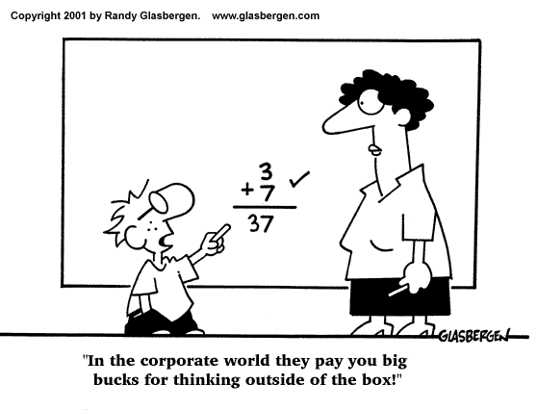
Ana, baba ve öğretmenlerin öğrenciden genel beklentisi, onların “Derslerine çok çalışıp, başarılı olmaları" yönündedir.
Beklenti böyle olunca başarısızlığın nedeni, "yeterince çalışmamak" olarak görülmekte ve sizlerden sürekli daha çok çalışması istenmektedir.

Slide 4
BU REPLİKLER TANIDIK GELDİ Mİ ??
Ders Çalışmaya
Başlayamıyorum
Çalıştığım Halde Başarılı Olamıyorum…
Ders Çalışmayı
Sürdüremiyorum
Hiç şansım yok
“Sosyal çalışmaktan nefret ediyorum.”
“Moral bozucu bir gün.”
“Yaaa gene mi ders?”
Her şey kötü gidiyor.”
Şu matematiği nasıl halledeceğim ?”

Slide 5
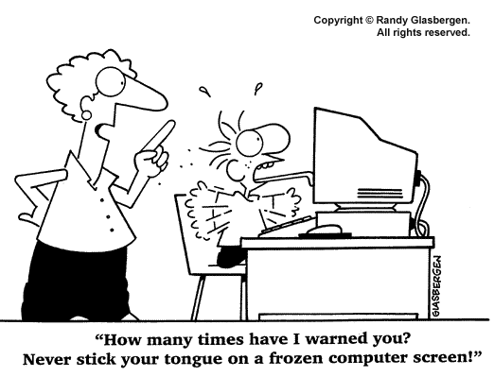
Gerekli olan
"Bilinçsizce
çok çalışmak"
değil
Verimli ders çalışma yollarını iyi bilerek ve bunlardan gereğince yararlanarak etkili çalışmaktır.

Slide 6

VERİMLİ
DERS ÇALIŞMA
NEDİR?

Slide 7

ZAMANI,
BELİRLENEN AMAÇLAR
VE
ÖNCELİKLER İÇİN;
PROGRAMLI
ve
ETKİN
OLARAK KULLANMAKTIR.

Slide 8
VERİMLİ DERS ÇALIŞMA YOLLARI NELERDİR?
Amaçlarınızı/hedeflerinizi belirlemek
Planlı çalışmak
Zamanı verimli kullanmak
Verimi azaltıcı etkenleri ortadan kaldırmak
Uygun bir çalışma ortamı hazırlamak
Dikkatinizi uyanık tutmak, motivasyon sağlamak
Derse hazırlıklı olmak
Not tutmak
Araç gereç ve kaynaklardan yararlanmak
Verimli okumak
Aralıklı tekrarlar yaparak unutmayı önlemek

Slide 9
1.HEDEFİNİZ BELLİ Mİ ?
Hedefi belli olmayan gemiye hiçbir rüzgar yardım etmez.

Slide 10
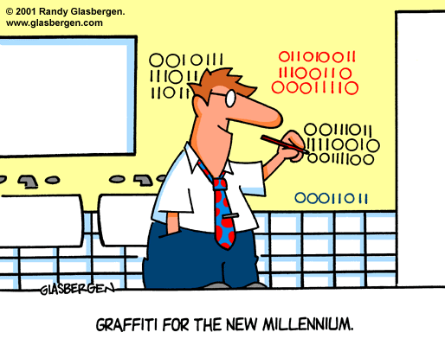
Amaçlarınızı belirledikten sonra bunlara bir ay süre tanıyın. Gelecek ay yeni bir liste yapın.
Kendinize şunları sorun.
Ne kadarı yapıldı?
Ne kadarı yapılabilirdi?
Aradaki farkların sebepleri nelerdir?

Slide 11
Yapılacak ilk iş
Ders çalışmanızı aksatan veya kolaylaştıran alışkanlıkların bir listesini yapınız.
Listenizde yer alan olumsuz alışkanlıkları bırakmaya çalışın.
Olumlu alışkanlıkları pekiştirmek için çaba gösterin.

Slide 12

Planlı Çalışmayı
Anlatayım Sana:
Plan Nedir?
Hangi derse nereden nasıl başlayacağınızı bilemediğiniz kararsızlık ve karışıklık durumları ancak hangi dersi ne zaman çalışacağınızı belirli bir sıraya koymakla yani “karar vermekle” ortadan kalkar.
İşte çalışmada “PLAN” “neyi”, “nasıl”, “ne zaman” ve “nerede çalışacağınızı önceden belirlemek demektir.

Slide 13

2. PLÂNLI ÇALIŞMA
Çalışılması gereken dersler belirlenir.
Hangi konuların çalışılacağı belirlenir.
Kaynaklar belirlenir.
Ne kadar çalışılacağı belirlenir.
Hangi sürede çalışılacağı belirlenir.

Slide 14
PLANLI ÇALIŞIN
PLAN
AYLIK
GÜNLÜK
HAFTALIK
Bir Taban Standardınız Olsun

Slide 15
PLANSIZLIK
Dikkatsizliğe,
İsteksizliğe,
Yorgunluğa,
Bitkinliğe,
Ve dalgınlığa neden olur.

Slide 16
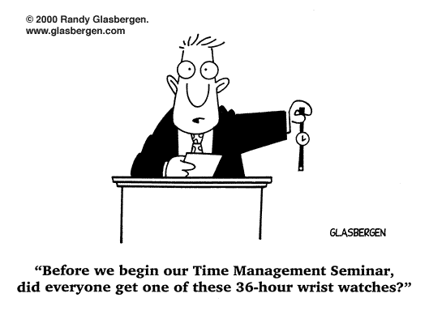
Plan yaparken nelere dikkat etmeniz gerekir?
Derslerin planını dengeli olarak yapın.
Günlük ortalama çalışma süresi olarak 4 – 5 saat olabilir.

Slide 17
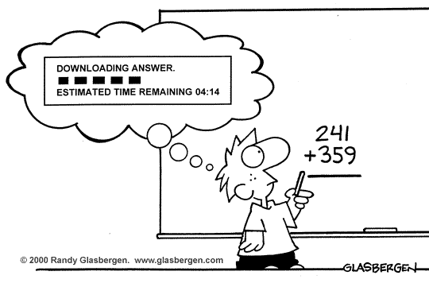
En zor dersleri en rahat anlayabileceğiniz saatlere yerleştirin.
Dersten önce hazırlık çalışmalarına yer verin
Dersin işlendiği gün tekrar edilmesi unutma düzeyini azaltır.
Dersleri her gün aynı saate yerleştirin.

Slide 18
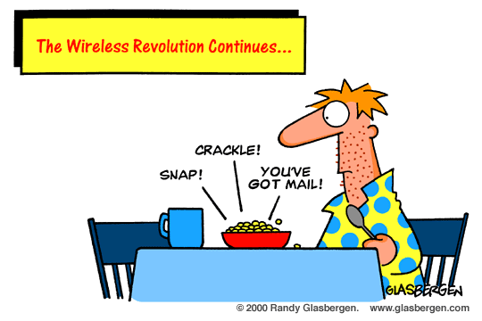
Yemeklerden yarım saat sonra çalışmaya başlayın.

Slide 19
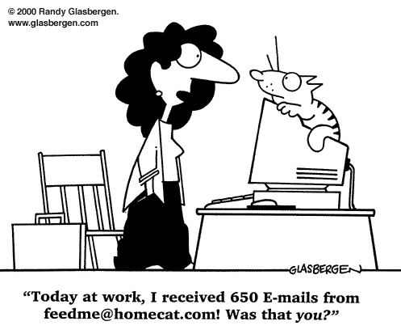
Çalışmadan en iyi verimi alabilmek için, öğrenme seanslarını 30-40 dakikalık bölümlere ayırmak gerekir. 30-40 dakika. çalıştıktan sonra 10 dakikalık bir tekrar yapmak gerekir.
Her çalışma seansından sonra 10 dakikalık dinlenme arası vermek gerekir. Bu dinlenme aralığında beden gevşer, zihin öğrendiklerini sağlamlaştırır ve hatırlamayı kolaylaştırır.
Çalışırken zihninizi meşgul eden şeyleri dinlenme aralarında yapınız.
MOLA VERİYORUM MİYAV
SEN VERMEYECEKMİSİN?

Slide 20
VERİMİ AZALTICI ETKENLERİ ORTADAN KALDIRINIZ
Yorgunluk | Elem Duygusu | Fazla Heyecan | Aile Dertleri
Uykusuzluk | Korku | Endişe | Acelecilik
Normalin Altında Yada Üstündeki Fiziki Şartlar( çok soğuk , çok sıcak) | Araç Gereç Noksanlığı | Başka Yerde Olma Düşüncesi | Dikkati Dağıtacak Poster, Resim,Müzik
Ağrı | Öfke | Açlık | Telaş
Sızı | Aşırı Kaygı | Aşırı Tokluk

Slide 21

3. ÇALIŞMA ORTAMI
Televizyon
Bilgisayar
Telefon
Düzen
Müzik
Havalandırma
“Gömleğin
ilk düğmesi
yanlış
iliklenince
öbürleri de
yanlış gider.”

Slide 22
UYGUN BİR ÇALIŞMA ORTAMI SEÇİNİZ
Çalışma yeri derli toplu, yalın, elden geldiğince sabit ve sakin olmalı, ayrıca ışık, ısı gibi fiziksel sorunları çözümlenmiş olmalı.
Evin değişik yerlerini değil belli bir yerini çalışma yeri olarak hazırlayın ve hep aynı yeri kullanın.
En uygun çalışma ortamı şöyle olabilir;
Üzerinde çalışmak için tüm araç ve gereçlerin bulunduğu bir masa olmalıdır.
Oda ısısı ne çok soğuk ne de çok sıcak olmalıdır.
Oda sık sık havalandırılmalıdır.

Slide 23

Çalışma masamı bundan sonra sadece
ders çalışmak için kullanacağım
Çalışma ortamında dikkati dağıtacak radyo, teyp, tv, resim, poster, afiş olmamalıdır.
Çalışma masası ve odası sadece ders çalışmak için kullanılmalıdır.

Slide 24
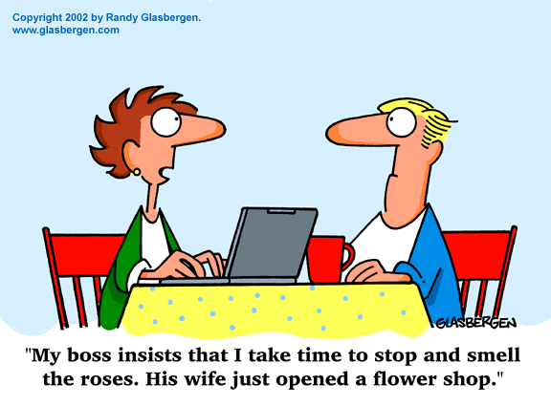
Ahmet Ders çalışıyor
bizim sessiz olmamız lazım.
Çalışma odanız yeterince sıcak ve soğuk olmalı,iyi aydınlatılmalı,ışık gözlerinizi yormamalı.
Çalışma ortamında aile bireyleri ile birlikte olma zorunluluğunuz varsa onlardan sessiz olmalarını istemelisiniz.(televizyon,radyoyu açmamak,yüksek sesle konuşmamak gibi)Yada siz bu ortamda çalışmaya kendinizi alıştırmalısınız.

Slide 25
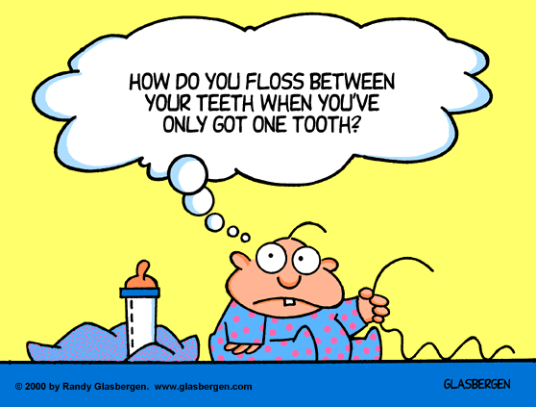
BENİM BÜYÜMEYE İHTİYACIM OLDUĞU İÇİN YATIYORUM
YA SİZ???
    YATARAK UZANARAK ÇALIŞMA
Yatarak veya uzanarak bir materyali okumaya başladıktan sonra gevşemeye başlarsınız ve dikkatiniz dağılır, uykunuz gelir. Bu nedenle çalışmalarınızı mutlaka çalışma masanızda veya sandalyenizde yapmalısınız.

Slide 26
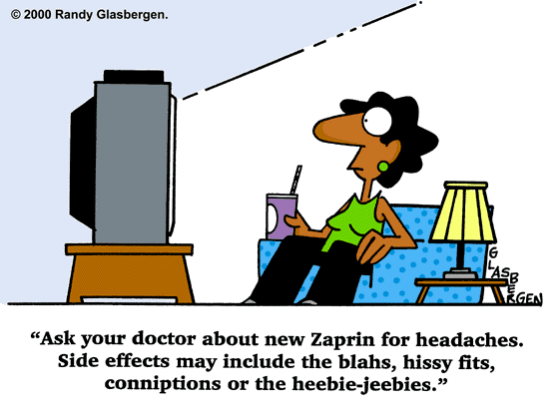
Öyle televizyon seyrederken ders tekrar edilmez...Kalk bakalım
doğru masanın başına...
      Gürültülü Ortamda Çalışma
  Müzik dinlenen, radyo ve televizyonun açık bulunduğu veya çevreden çok gürültünün geldiği bir ortamda ders çalışmak çalışmadan alınacak verimi düşürür. Öğrenmenin en önemli koşulu dikkattir.

Slide 27
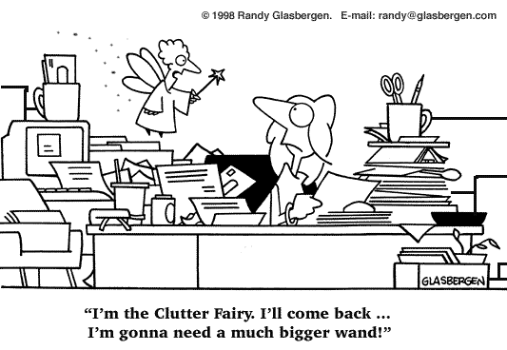
Dağınık Ortamda Çalışma
Çalışma odanızın havadar, masanızın temiz ve düzenli olması çalışma veriminizi yükseltecektir. Çalışma masanızın üzerini çalışmaya başlamadan önce toparlar ve sadece çalışacağınız ders ile ilgili materyali bırakırsanız çalışma sırasında dikkatiniz dağılmaz. Yalnızca dersle ilgilenebilirsiniz.

Slide 28
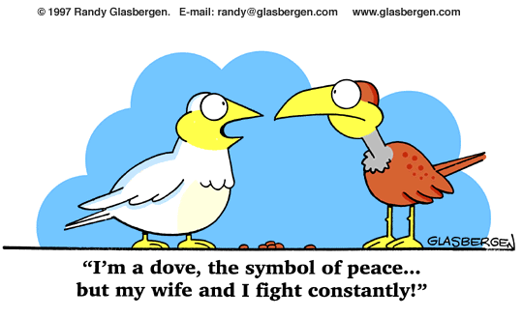
Televizyon ve Radyo
Televizyon ve radyo en çok zaman harcanan ve dikkati dağıtan faktörlerden biridir. İzlemek istediğiniz programlardan sonra kapatınız. Çünkü hiçbir özelliği olmayan, sıradan olan ve benzerlerini yüzlerce kez izlediğiniz veya dinlediğiniz programlar sizin vaktinizi çalacaktır.
DOĞRU AYNEN
KATILIYORUM

Slide 29
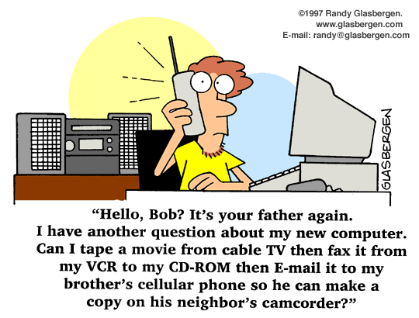
Telefon Konuşmaları
Telefonu amacı dışında kullanmaktan kaçının. Bütün gün birlikte olduğunuz arkadaşlarınızla geceleri uzun süre telefonla konuşmak gereksizdir.Sizin için zaman kaybıdır. Aramak istediğiniz tüm arkadaşlarınızı arka arkaya arayın ve öz olarak görüşmek istediklerinizi söyleyip konuşmayı bitirin. Daha sonra özellikle ders çalışırken telefon görüşmesi yapmak için derse ara vermeyin. Tüm dikkatinizi ve motivasyonunuzu bozacağı için zararlıdır.

Slide 30
Arkadaş Toplantıları
Arkadaşlar, arkadaş toplantıları ve arkadaşlarla yapılan geziler en çok zaman harcanan etkinliklerdir. Çalışma programınızın içinde elbette arkadaşlarınızla geçireceğiniz süreler için zaman ayıracaksınız. Fakat bu zamanın programınızda belli bir süreyi aşmaması gereklidir.
Pek çok kez istemeden veya kendimizi zorunlu hissederek arkadaşımızla buluşur veya onlarla zamanımızı paylaşırız. Sınavlara hazırlanan bir öğrenci olarak en çok ihtiyacımız olan şeyin zaman olduğunu unutmamalı ve “ HAYIR” demeyi öğrenmelisiniz. Gerektiği zaman “hayır” demeyi öğrenmeli ve bu sözü söylerken “sana değil isteğine hayır diyorum” mesajını da karşı tarafa doğru olarak yansıtabilmelisiniz.

Slide 31
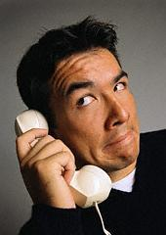
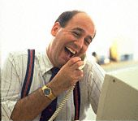
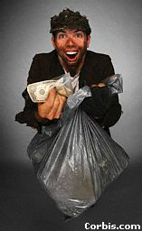
ÇALIŞMA ODANIZDA
Telefonla
Televizyonla
Düşünerek
Magazinle
Bilgisayarla
Hayalle
Yemekle
Zamanınızı Boşa Geçirmeyin !…

Slide 32
4. MOTİVASYON
Çalışmaları ertelemeyin.
Olumlu düşünün.
Hedefi hayal edin.
Anlarsanız seversiniz…

Slide 33
Kendine güvenme
Güven eksikliği olan bir öğrencinin, kendine güven duymasının en etkili yolu o işi başaracağına kendisini inandırmasıdır. Kendine güven duygusu aynı zamanda güçlü bir irade ve kararlılığı gerekli kılar. Kararlılık engeller karşısında gerilemeyi değil aksine bu engellerle mücadele gücünü yaratır. Kararlılık, plan dışı saatte canınız çalışmak istemezse de kendinizi çalışmaya zorlamaktır. Kolaydan zora doğru bir çalışma yolu izlemek, okumak yerine yazarak çalışmak dikkatin toplanmasına yardımcı olur.

Slide 34

5. KONSANTRASYON
Sağlık sorunları
Hayal kurma
Çalışma ortamı
Uykusuzluk

Slide 35
Ders Çalışırken Konsantrasyon Sorunu Yaşıyorsanız Nedenleri
Amaçların olmayışı
Yanlış düşünce ve inanışlar
Ders çalışma isteksizliği,
Planlı ve düzenli çalışmama,
Yanlış çalışma alışkanlıkları,
Gürültülü ortamlar,
Aynı anda iki işi birden yapmaya çalışmak,
Çözüm bekleyen sorunlar,
Sağlık problemleri,
Yetersiz beslenme
Yetersiz uyku,
Kendine zaman ayırmama

Slide 36

Konsantrasyonunuzu arttırmak için
Amaçların olsun
Yanlış düşünce ve inanışlardan kurtulursanız ders çalışma isteksizliğiniz de sona erer.
Planlı ve düzenli çalış,
Doğru çalışma alışkanlıkları kazan,
Gürültülü ortamlardan uzak dur,
Aynı anda iki işi birden yapmaya çalışma,
Çözüm bekleyen sorunlarını çözümle,
Sağlık problemleri çözümle,
Yoğun duygusal ilişkilerden uzak durmaya çalış.
Doğru beslenme alışkanlıkları edinmeye çalış.
Yeterli uykunu al,
Kendine zaman ayır. Fiziksel egzersiz, doğa yürüyüşü, spor yapmak, vs. aktivitelerde bulun.

Slide 37


6. NASIL DERS ÇALIŞILIR ??
ÖN HAZIRLIK
DİNLEME
OKUMA
NOT TUTMA
TEKRAR
TEST TEKNİĞİ

Slide 38



ÖN HAZIRLIK
Gözden geçirin
Soruları cevaplayın
DİNLEME
Ön hazırlık yapın
OKUMA
Hedef belirleyin
Tablo ve grafikleri inceleyin
Dersi aksatmayın
Dersi kaynatmayın
Soru sorun
Metni gözden geçirin.
Not alın.
Altını çizin.
Anlaşılamayan yerleri belirleyin

Slide 39



NOT TUTMA
Dersi aksatmayın.
TEKRAR
Zihinden tekrar yapın.
TEST TEKNİĞİ
Bilmediğiniz konudan soru çözmeyin
Önce dinleyip sonra yazın.
Anlaşılamayan yerleri sorun
Kısaltmalar yapın.
Yazarak tekrar yapın.
Karşılaştırma yapın.
Dersten sonra tekrar edin.
Yatmadan önce ve kalkınca tekrar edin.
Önce konu çalışın.
Sonra soru belirleyin.
Bir oturuşta süreli olarak çözün.
Cevapları en son kontrol edin.
Yanlışları belirleyin.
Bilemediklerinizi sorun.

Slide 40

ÇALIŞMAK BAŞARIYI MUTLAKA GETİRİYOR.
DAHA İYİ NASIL ÖĞRENİRİZ?
İnsan öğrendiğinin yarısını ilk 80 dk. içinde unutur. Okuduğumuzu ya da dinlediğimizi tam olarak anlamış isek öğrendiğimizin %45’ini ilk 20 dk., %55’ini ilk 60 dk, %65’ini de 9 saatte unuturuz.

Slide 41
Unutmayı azaltan (engelleyen) temel etkinlik tekrarlar yapmaktır. Düzenli tekrar yapmayan bir öğrenci harcadığı gayreti ve zamanı ziyan eder ve kendisini zora sokar.
Düzenli tekrarlar yapanlar çalışırken hafızalarındaki geniş bilgi birikimi sayesinde yeni bilgileri çok daha çabuk özümlerler.
Çalışma ve tekrardan sonra bir süre ara verirseniz daha iyi hatırladığınızı göreceksiniz.

Slide 42
Ders sonrası evde tekrar nasıl yapılır?
Sayısal dersler için;
Yapılan etkinlik gözden geçirilir.
Örnek sorular tekrar başka bir kağıtta çözümlenir ve
çözümler kontrol edilir.
Ödevler yapılır.
Yapılamayanlar sonra öğretmene ya da arkadaşlara gösterilmek üzere not edilir.
Konu ile ilgili test çalışması yapılır.

Slide 43
Sözel dersler için
Ders sonrası evde tekrar nasıl yapılır?
İşlenmiş konu ana hatları ile tekrar edilir.
Konu başlıkları soru olarak sorulur cevaplanmaya çalışılır.
Öğretmenin üzerinde durduğu noktalar hatırlanmaya çalışılır.
Alınan notlar kontrol edilir.
Konu ile ilgili ödev yapılır.

Slide 44
    NASIL TEKRAR ETMELİSİNİZ ?
- İLK TEKRAR: 30-40 dakikalık bir öğrenme seansı sonunda yapılmalı ve 10 dakika sürmelidir.
- İKİNCİ TEKRAR: İlk tekrarın yapıldığı günün akşamı uyumadan önce ve sabah kahvaltı yapmadan önce yapılmalı.
- ÜÇÜNCÜ TEKRAR: Öğrenmeden sonraki birinci haftanın sonunda yapılır. Bu tekrar bilgilerin bir ay süreyle hatırlanmasını sağlar.
- DÖRDÜNCÜ TEKRAR: Öğrenmeden yaklaşık bir ay sonra yapılır. Bu tekrar bilginin çok daha uzun süre sağlıklı olarak hatırlanmasını sağlar.

Slide 45
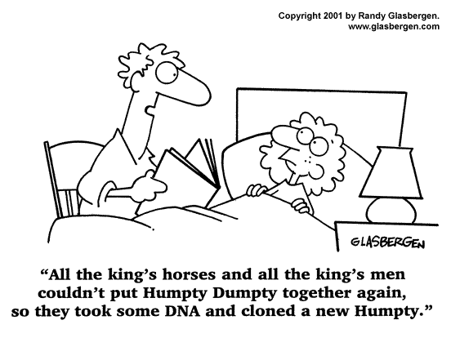
UYUMADAN ÖNCE
TEKRAR EDİLEN BİLGİLER
HAFIZANDA KALIYORMUŞ KIZIM
Öğrenme üzerinde en az bozucu etki yapan etkinlik uykudur. Bu nedenle yatmadan önce 15-20 dakika çalışılan konular tekrar edilir ve sabahleyin de bu konular 15-20 dakikalık bir süre tekrar edilirse; çalışılan konunun uzun süre hatırlanabilmesi için önemli bir avantaj sağlanmış olur.

Slide 46
DERS ÇALIŞIRKEN
Ortamın uygunluğuna dikkat edin.
Önemsiz sorunlarla zihninizi meşgul etmeyin.
Gereksiz ayrıntılara dalmayın.
Aşırı mükemmelci olmayın.
Çevredeki olumsuz uyaranları kaldırın.
Yetersizlik duygunuzu yenin.
Tertip ve düzen içinde amaca uygun çalışın.

Slide 47
NASIL DERS ÇALIŞILMAZ??
Amaçsızca çalışmak
Plansız çalışmak
Yatarak ve uzanarak çalışmak
Tv karşısında çalışmak
Müzik dinleyerek çalışmak

Slide 48
Ezberleyerek öğrenmeye çalışmak
Kaynaklardan yararlanmamak
Ders ile ilgili önyargılar
Anlamadığı dersi bırakmak
Düzenli tekrar yapmamak
NASIL DERS ÇALIŞILMAZ??

Slide 49
SINAVLARDA BAŞARILI OLMAK İÇİN İPUÇLARI

Slide 50
ÖNCE ŞU DÜŞÜNCELERİNİZİ YENİN
“Bu gün, günümde değilim.”
“Moral bozucu bir gün.”
“Hiç şansım yok.”
“Şu matematiği nasıl halledeceğim?”
“Keşke hiç doğmasaydım.”
“Her şey kötü gidiyor.”
“Neden çalışayım ki nasıl olsa işe yaramayacak.”
“Arkadaşlarla çalışmaktan nefret ediyorum.”
“Fen ile aram ne zaman düzelecek?”
“Yaaa yine mi ders?”

Slide 51
DERS ÇALIŞMAYI SON AKŞAMA BIRAKMAYINIZ.

Slide 52
a) Öğrenmeyi son ana bırakmak işe acele ve telaş karıştırır.
b) Heyecan anında ise insanlar öğrenmek için daha fazla zaman harcarlar.

Slide 53
c) Birbirine benzer konu ve dersleri arka arkaya çalışmayınız. Birbiri ardına çalışma durumlarında birbirinden farklı konuları çalışınız.
d) Unutmayınız ki karışma öğrenmenin zayıf olduğu durumlarda ortaya çıkar.

Slide 54
ÖĞRENME SONUNDA YAPILACAK EN ETKİLİ FAALİYET DİNLENMEK VEYA UYUMAKTIR.

Slide 55
a) Çalıştıktan sonra dinlenin, yoğun zihinsel faaliyetlerden kaçının.
b) Duruma göre gece çalışın, yatın ve uyuyun veya,
c) Sabah çalışın.

Slide 56
BAŞARABİLMEK İÇİN
ÖNCELİKLE
BAŞARACAĞINIZA
YÜREKTEN
İNANIN

Slide 57
İNANDIĞINIZ ZAMAN AKLINIZ O ŞEYİ YAPMANIN YOLUNU BULUR.
BİR ŞEYİN
YAPILABİLECEĞİNE
İNANMIYORSANIZ
BEYNİNİZ
BUNU İSPAT ETMEK
İÇİN ÇALIŞIR.
BİR ŞEYİN YAPILABİLECEĞİNE
GERÇEKTEN İNANDIĞINIZDA
AKLINIZ
ONU YAPMAK ÜZERE
ÇÖZÜMLER BULMANIZA
YARDIM ETMEK İÇİN
ÇALIŞMAYA BAŞLAR.

Slide 58
Edison: “Hayır, başarısız olmadık , yapmamamız gereken 700 şey öğrendik.” diye cevap veriyor.
ASLA VAZGEÇMEYİN
Edison’ un Asistanı:
“700. denemede de başarısız olduk” dediğinde,

Slide 59
SINAVDA BAŞARILI OLMAK İÇİN İPUÇLARI
HİÇBİR SORUYA BAKMADAN GEÇMEYİN
TEST SÜRESİNİ İYİ AYARLAYIN
TEST SIRASINDA KISA SÜRELİ ARALIKLAR VERİN
TESTTE ŞIKLARI TAŞIRMADAN TAM OLARAK KARALAYIN
ZOR OLAN SORULARI İŞARETLEMEK ZORUNDA DEĞİLSİNİZ (YANLIŞLAR DOĞRULARI GÖTÜRÜYORSA)
ÇÖZEMEDİĞİNİZ SORUYU SONRAYA BIRAKIN
ÇALIŞACAĞINIZ YERİ GÖZDEN GEÇİRİN.

Slide 60
Yazılılarda Nelere dikkat edilmeli!
Sınavdan önceki teneffüste ses yapmamaya özen gösterin sesli ortamlardan uzaklaşın. Aşırı gürültü stres ve baş ağrısına neden olur. Yeni konu öğrenmek yerine öğrendiğiniz konuları tekrar edin.
Sınıfı teneffüste mutlaka havalandırın. Beynin öğrenmeye açık olabilmesi için oksijene ihtiyacı vardır.
Sınavla ilgili araç ve gereçlerinizi öğretmen sınıfa girmeden hazırlayın.
Sınavdan önce arkanıza yaslanın üç kere derin nefes egzersizi yapın ve kendinizi motive edecek güzel sözler söyleyin. ( yapacağım kendime güveniyorum )
Sınav kağıdınızı soruları gözden geçirin.
Öncelikle sizin için en kolay ve bildiğinizi düşündüğünüz soruları önce yapın. Zaman kaybınız olmaz.
Sık sık saate bakmak yerine bir iki kere bakmak yeterli olacaktır. Hızınızı ve dikkatinizi arttıracaktır.
Yazılılarda duruşunuz önemlidir. Dik oturun, kağıtla kendi aranızdaki mesafeyi koruyun.
Sadece sorulara odaklanın etrafınızla ilgilenmeyin.
Soruları dikkatli okumaya ve anlamaya çalışın.
Sorularda önemli gördüğünüz yargı ve kelimelerin altını çizin.
Soruları çözümünü bulamadınız. Kafanız takıldı arkanıza yaslanın gözlerinizi kapatıp derin nefes alın tekrar soruya odaklanın. Aklınıza hala gelmiyorsa işaret koyun ve biraz boşluk bırakın diğer soruya geçin.
Sınavda yaptıklarınızı son bir kez kontrol edin.
SINAVDAN SONRA SORULARIN CEVAPLARINI ÖĞRENİN.

Slide 61
Deneme sınavlarında Test çözme kuralları
Deneme sınavlarını önemseyin.
Deneme Sınavından önce arkanıza yaslanın üç kere derin nefes egzersizi yapın ve kendinizi motive edecek güzel sözler söyleyin.
Soru kitapçığını gözden geçirin.
Testlerde de hangi alandan başlayacağınıza karar verin.
Test çözerken, duruşunuz önemlidir. Dik oturun, kağıtla kendi aranızdaki mesafeyi koruyun.
Soruları dikkatli okumaya ve anlamaya çalışın.
Sorularda önemli gördüğünüz yargı ve kelimelerin altını çizin.
Uzun paragraf sorularında önce soruyu okuyun sonra paragrafı okuyun.
Soruları hızlı bir şekilde çözün sorularla fazla inatlaşmayın önce kolay soruları halledin zaman kazanmış olursunuz.
Uzun görünen sorular zor olduğunu düşünmeyin.

Slide 62
• Amaçlarınızı Belirleyiniz
• Planlı Çalışınız
• Zamanı Verimli Kullanınız
• Verimi Azaltıcı Etkenleri Ortadan Kaldırınız
• Uygun Bir Çalışma Ortamı Seçiniz
• Dikkatinizi Uyanık Tutunuz
• Derse Hazırlıklı Geliniz
Kısacası ;

Slide 63
• Not Tutunuz
• Araç - Gereç Ve Kaynaklardan Yararlanınız
• Verimli Okuyunuz
• Aralıklı Tekrarlar Yaparak Unutmayı Önleyiniz
• Zamanı Düzenleme Ve Planlı Çalışma
• Etkin Dinleme
• Sınavları Nasıl Atlatırım?

Slide 64
BÜTÜN BU BASAMAKLARI UYGULADIKTAN SONRA BAŞARILI OLDUNUZ MU ?
Yanıtınız: "Evet" ise öğrenme sona erer.
Yanıtınız: "Hayır" ise,

Slide 65
a) Fiziki bir rahatsızlığınız olabilir,
b) Psikolojik sorunlarınız olabilir,

Slide 66
c) Bilinmeyen,belirti vermeyen organik bir rahatsızlığınız olabilir,
d) Farkında olmadığınız halde bir gözlük ihtiyacınız olabilir.

Slide 67
e) İşitme bozukluğunuz olabilir,
f) Beslenme dengesizliğiniz olabilir.

Slide 68

Uzm. Psikolojik Danışman
MERVE DİKMEN ARI
DİNLEDİĞİNİZ İÇİN TEŞEKKÜRLER ☺

